Slide 1
II. Chaînage, SDD séquentielles
→ Chaînage et LSC : motivation et principe
Manipuler la LSC : exemples
Variantes : LDC, liste circulaire, …
Etude de cas : réalisation d’un buffer clavier

Slide 2
Exemple – problématique
Gestion des références des livres d’une bibliothèque
  Tableau des références
  Rangement par ordre alphabétique
  Parcours séquentiel
Problèmes
  Insertion d’une nouvelle référence
    ➔ Déplacer toutes les références > position d’insertion
  Même type de problème avec la suppression
  Pré allocation d’un tableau
    Beaucoup d’espace inoccupé en fin de tableau
    Taille de liste limitée par la taille du tableau

Slide 3
Exemple – solution
Principe du chaînage
  Découpler ordre des références et ordre des index
  Associer à chaque réf. l’index de la réf. suivante
Conséquences
  Organisation adaptée à un traitement séquentiel
    Comme pour le tableau
  Performance
    Insertion et suppression : impact seulement local

Slide 4
Liste simplement chaînée (LSC)
Suite d’éléments
Eléments non indexés
  Pas d’accès direct
Eléments chaînés
  Accès depuis l’élément précédent : son prédécesseur
  Le premier élément : la tête de liste : sans prédécesseur (A)
  Le dernier élément : la queue de liste : sans successeur (D)
Pour accéder à un élément
  Partir de la tête de liste (qui représente la liste)
  Parcourir tous les successeurs jusqu’à l’élément
A
B
D

Slide 5
Représentation V1: statique
Deux tableaux de même taille
  1. Tableau e d’éléments non ordonnés
  2. Tableau s des index des successeurs
D’où
  succ(e[i]) = e[s[i]]
Conséquence
  Insertion et suppression : impact seulement local

Slide 6
Etat initial de la liste
A
B
D
0
1
A
2
D
3
B
4
5
\0
0
1
3
2
5
3
2
4
5
\0

Slide 7
Après insertion de C entre B et D
A
B
C
D
0
C
1
A
2
D
3
B
4
5
\0
0
2
1
3
2
5
3
0
4
5
\0

Slide 8
Problème de la V1 et évolution
La dynamique n’est qu’émulée : pré-allocation
  Toujours beaucoup d’espace inoccupé
  Longueur de liste limitée à la taille des tableaux
Transposons en mémoire
  l’index devient adresse mémoire
  On utilise la notion de pointeur
    Variable contenant une adresse
  On se dote d’un nouvel opérateur
    Accès au contenu stocké à une adresse donnée : contenu(s)
  Notation algorithmique
    Accès au champ c de la structure stockée à l’adresse s
    contenu(s).c s’écrit s → c

Slide 9
Représentation V2 : dynamique
Structure maillon comportant deux champs
  1. un élément e
  2. l’adresse mémoire s du maillon suivant
D’où
  succ(e) = contenu(s)
Conséquences
  Logique de parcours inchangée
  Pas de réservation mémoire inutile
  Pas de limite de taille (sauf mémoire physique)

Slide 10
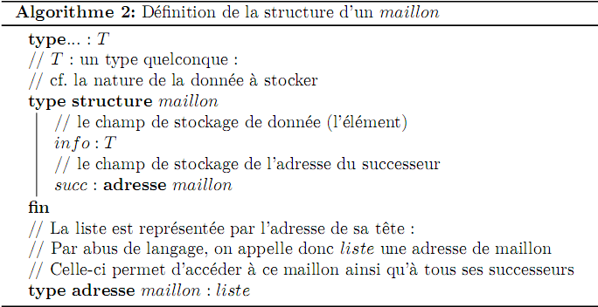
Définition d’un maillon de liste
En langage algorithmique
Exemple de traduction en C
typedef struct maillon
{
T info;
struct maillon *succ;
} maillon;
typedef maillon *liste;

